Slide 1
Baltijos jūra
Klaipėda, 2013 Luka Telmentaitė, 2 klasė

Slide 2
Baltijos jūra – jūra, skalaujanti Lietuvos, Latvijos, Estijos, Lenkijos ir kitų šalių pakrantes.

Slide 4
Baltijos jūros uostai
Klaipėda
Talinas
Ryga
Helsinkis
...

Slide 5
Baltijos jūroje randama daugiausiai gintaro visame pasaulyje.

Slide 6
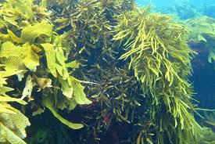
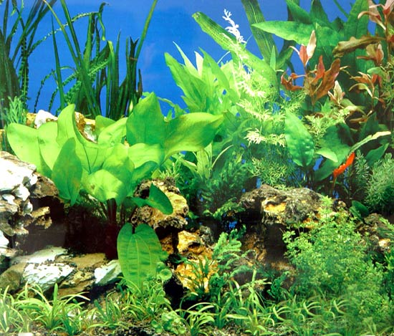
Baltijos jūros augalija
Baltijos jūros sąlygos yra palankios smulkiausiems augalijos organizmams: titnagdumbliams ir mėlynai žaliems dumbliams. Be to, Baltijos jūros dugne auga jūržolės ir kiti augalai.

Slide 7
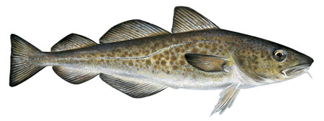
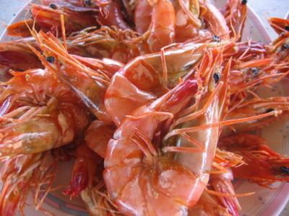
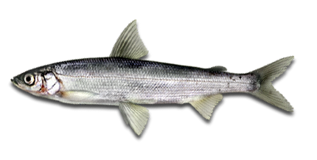
Baltijos jūros gyventojai
Baltijos jūroje dažniausiai aptinkamos menkės, silkės ir krevetės.

Slide 8
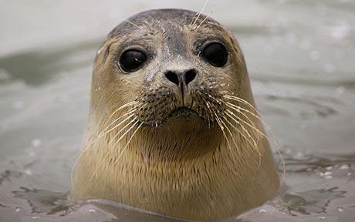
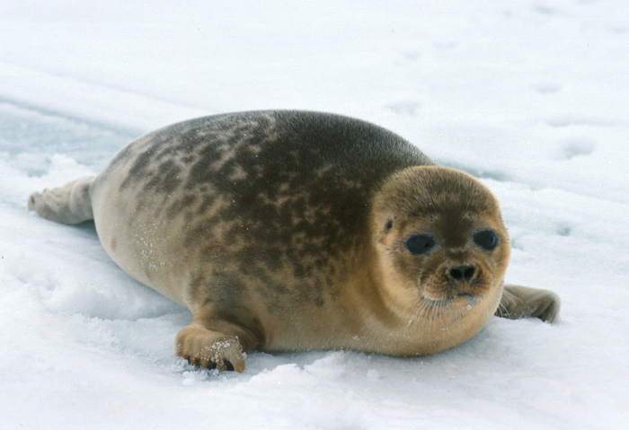
Baltijos jūros gyventojai
Baltijos jūros aktyviai plaukiojančių gyvūnų visumą sudaro ir jūros žinduoliai: Pilkieji ruoniai, Žieduotieji ruoniai, Paprastieji ruoniai ir delfinų giminaičiai – Jūros kiaulės.

